Slide 1
Проект
«День матери» в старшей группе

Slide 2
Цель проекта:
воспитание уважения, бережного и заботливого отношения к матери; совершенствование навыков культуры поведения; развитие творческих способностей.

Slide 3
Задачи проекта:
обобщить знания детей дошкольного возраста о международном празднике «День матери»;
побудить детей выразить благодарность своим матерям за заботу через продуктивную деятельность (аппликацию, рисование, лепку);
развить инициативность и творчество у детей дошкольного возраста;
воспитывать доброжелательное общение детей в играх, продуктивной совместной деятельности между сверстниками и взрослыми;
развивать коммуникативные навыки детей, умение находить выход из проблемных ситуаций.

Slide 4
Актуальность:
В современном мире интерактивности стало все сложнее родителям заниматься воспитанием детей. Это, в первую очередь, связано с возрастом и образовательным статусом родителей, во- вторых с загруженностью рабочего дня родителей и в- третьих с семейным положением (неполная семья, гражданский брак). В результате, на начальном этапе формировании личности ребенка, на дошкольные учреждения возложена огромная ответственность в работе с семьей в нравственном, эстетическом, патриотическом и экологическом направлениях. Воспитание в ребенке любви, уважения, чувства сопереживания и взаимопомощи близкому человеку- маме является необходимым составляющим в нравственном воспитании детей.

Slide 5
Оборудование, материалы:
: оформление выставки репродукций картин русских художников «Мать и дитя» , семейные фотографии детей, нарисованные детьми портреты мам, поздравления, шарики для оформления помещения, поделки, выставка работ « Любимое мамино занятие», фотоколлаж «Мама на работе»,

Slide 6
Участники проекта:
: дети старшего дошкольного возраста, мамы и бабушки детей.

Slide 7
Работа с родителями:
Статьи в родительский уголок «День матери: история и традиции», « Изречения известных людей о маме». Беседы с родителями на эти темы.
Проведение « Вечера сказок о маме» (чтение сказок мамой, викторины по сказкам, драматизация).
Календарное планирование и проведение занятий, совместной деятельности, игровой деятельности в рамках проекта:
участие родителей в итоговом развлечении в старшей группе «День матери»;
оформление фото вернисажа на основе семейных фотографий «Всех дороже мне она.… Это мамочка моя»;
выставка работ « Мамино любимое занятие»;
изготовление подарка для мам;
фотовыставка «Мама на работе»;

Slide 8
Вечер отдыха
«Хорошо рядом с мамой!»
Цель: воспитание в детях чувства любви и уважения к матери.
Задачи: вызвать у детей желание делать приятное близким людям; дарить подарки, говорить добрые слова; учить элементам театрализации, выразительному чтению стихов, танцевальным движениям.

Slide 9
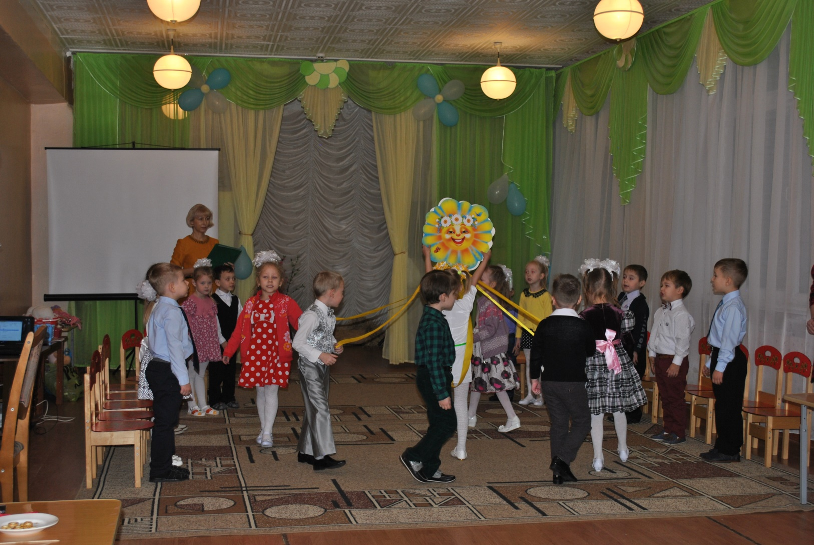

Slide 10
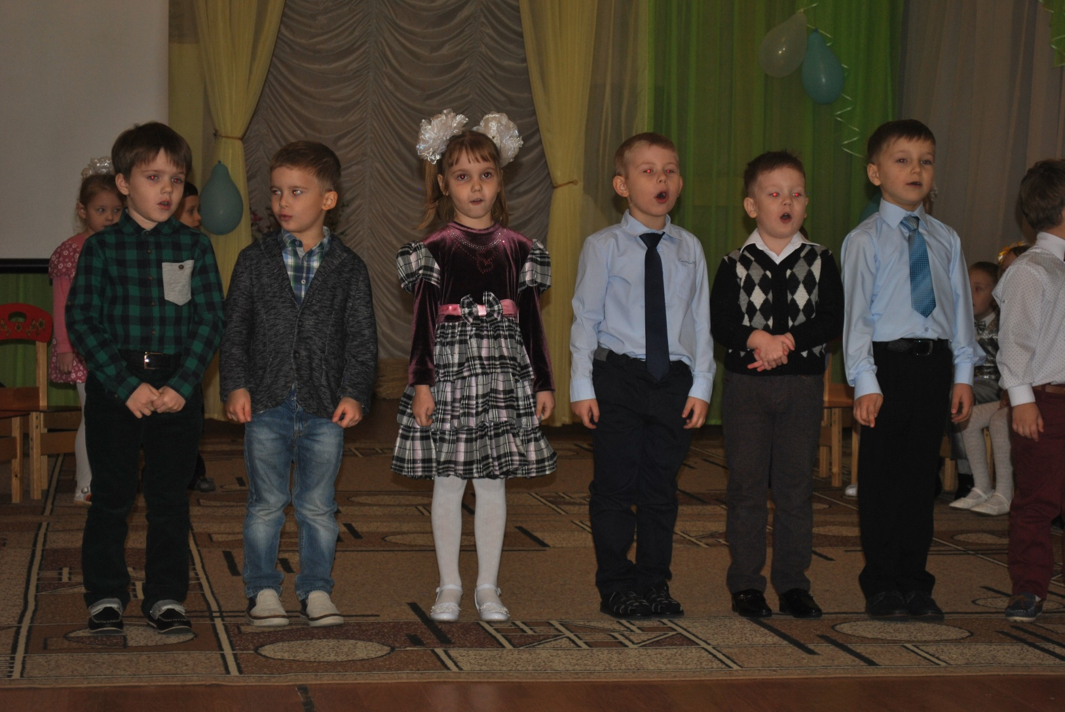
Песня «Мамочка у каждого самая прекрасная…»

Slide 11
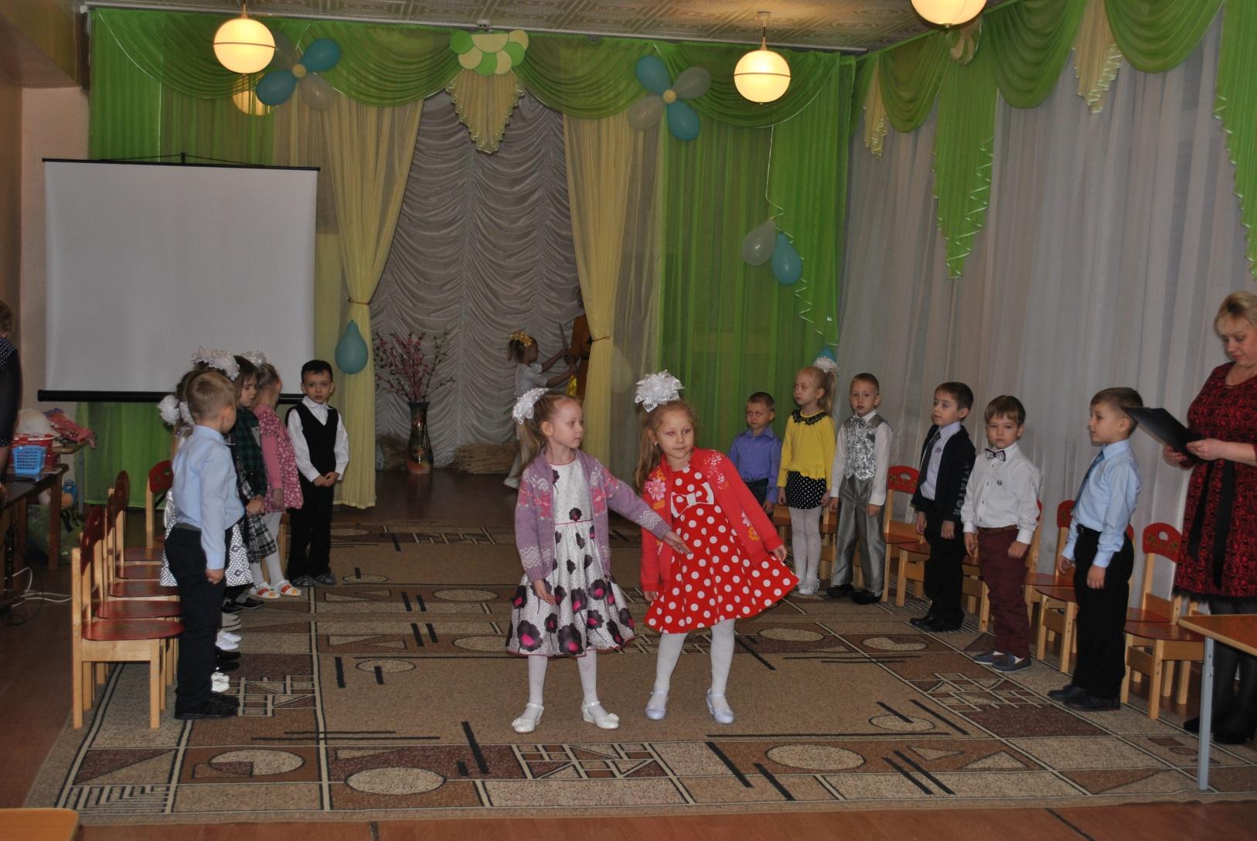
Песня «Лучшая самая»

Slide 12
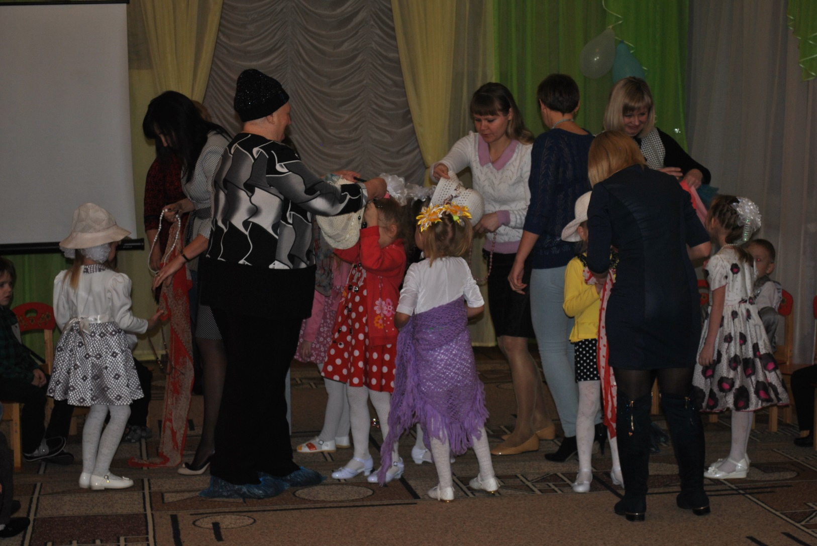
Конкурс « Золотые ручки».

Slide 13
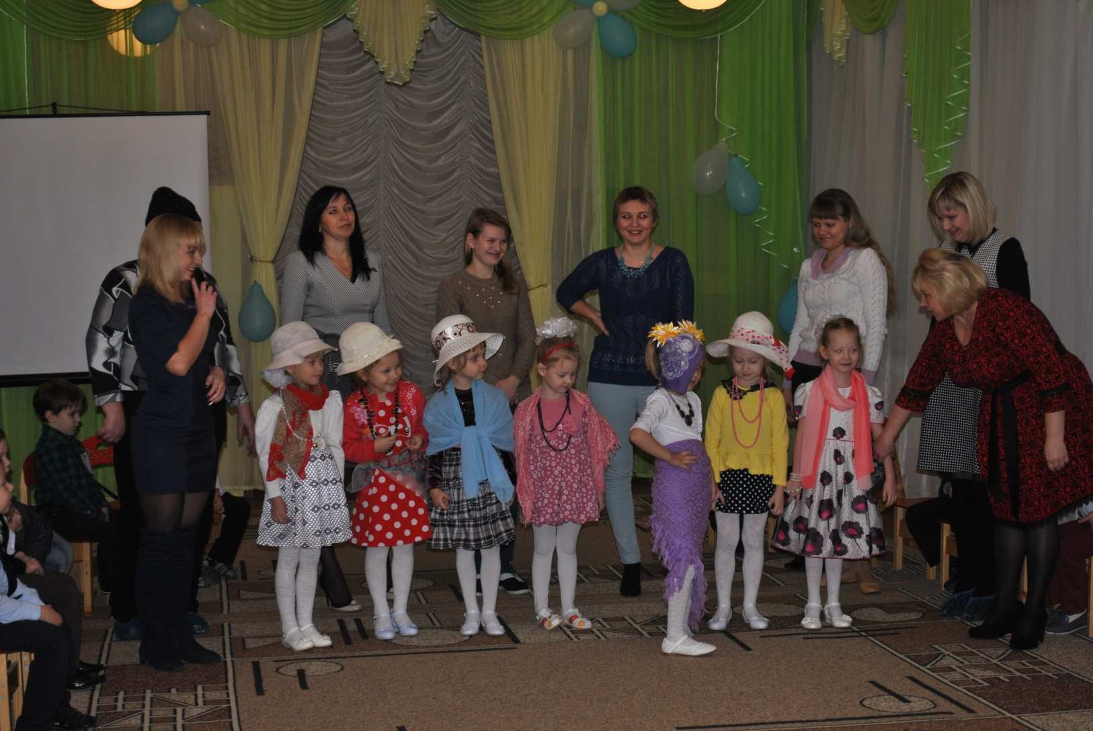
Мамы из платков, шарфиков, бантиков делают наряд ребенку.

Slide 14
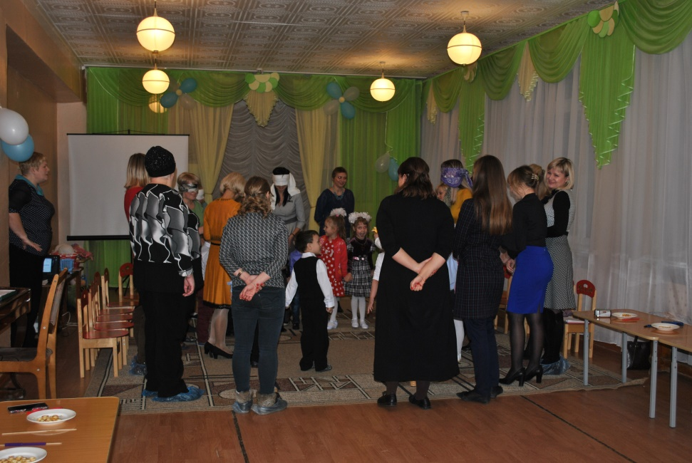
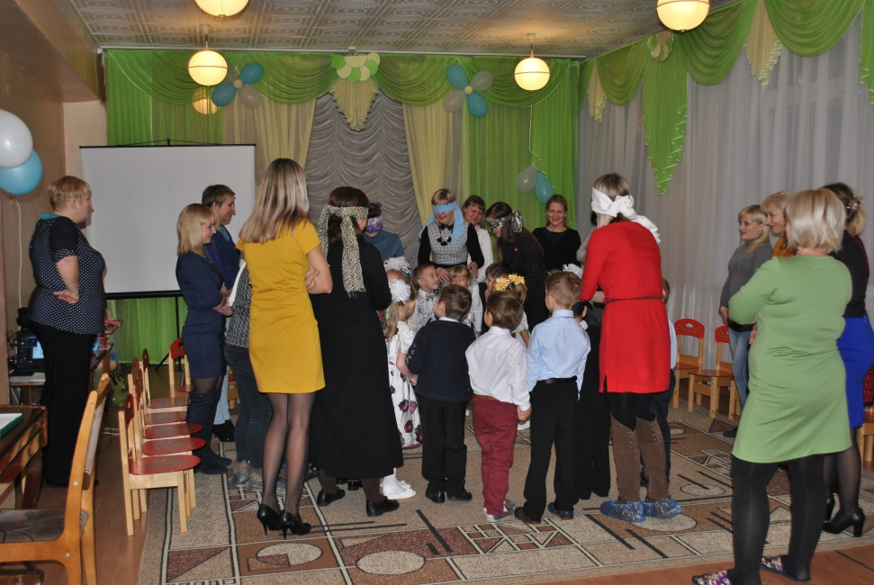
Игра «Найди своего ребёнка»

Slide 15
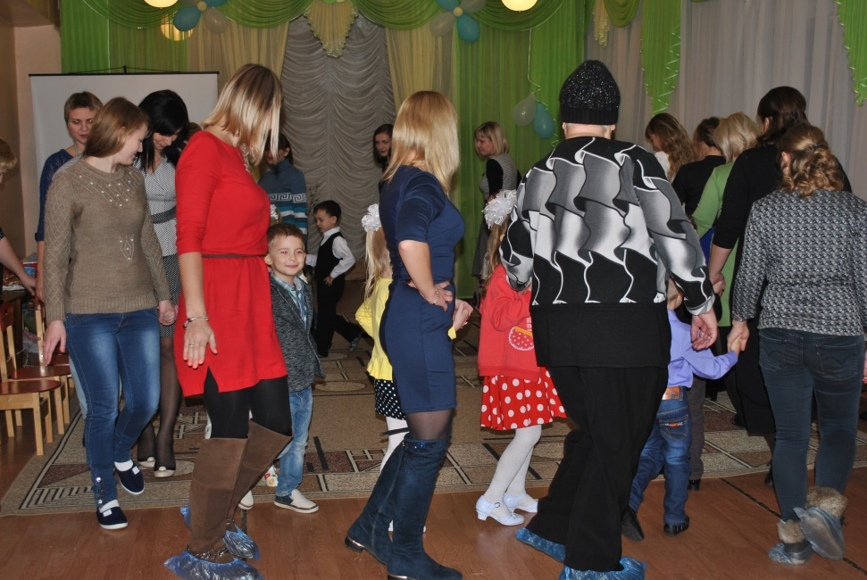
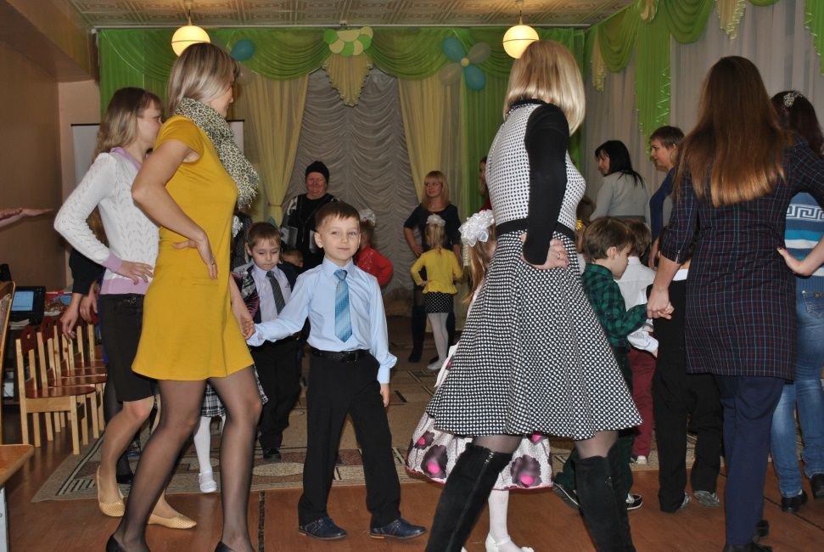
Танец детей и родителей «Вместе с нами»

Slide 16
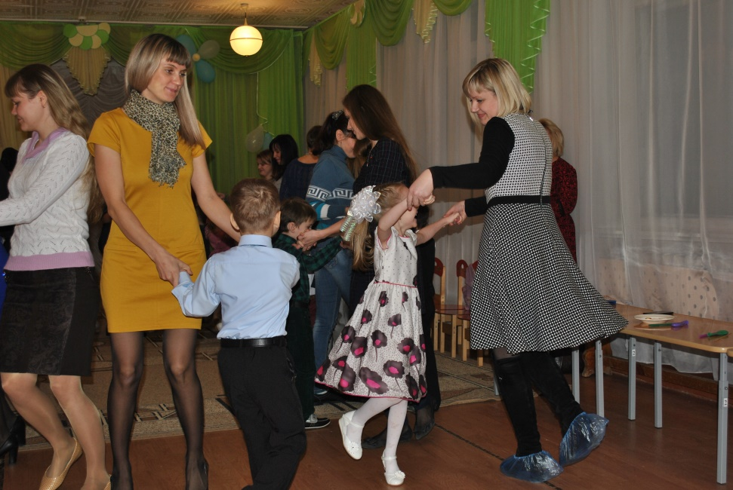
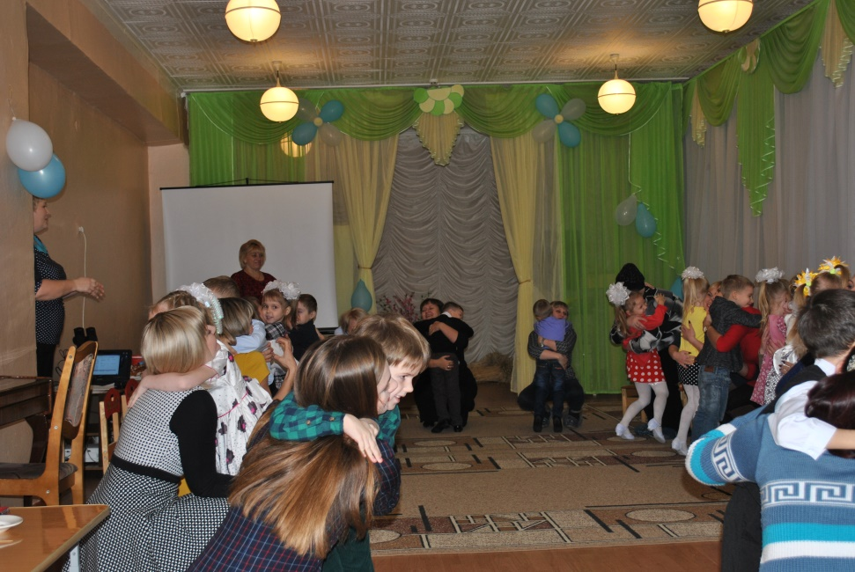

Slide 17
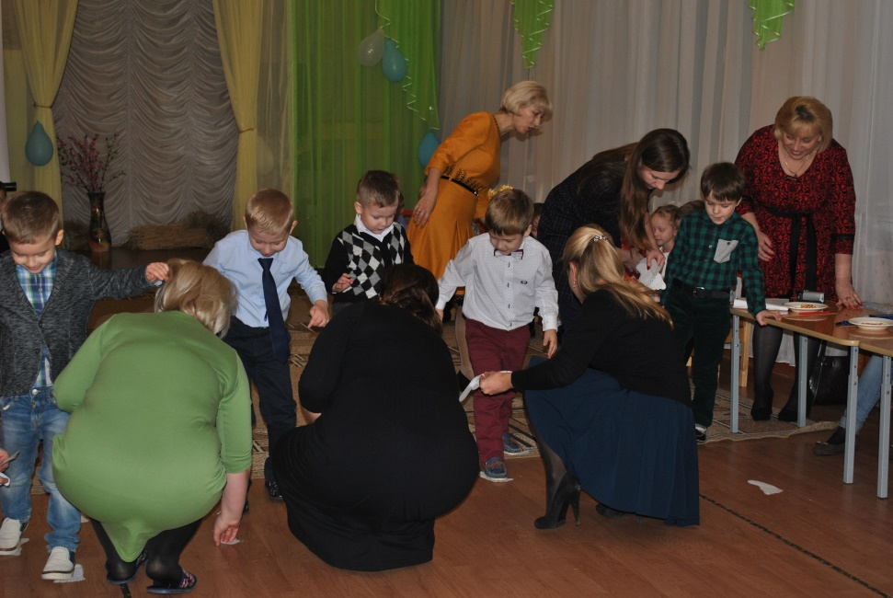
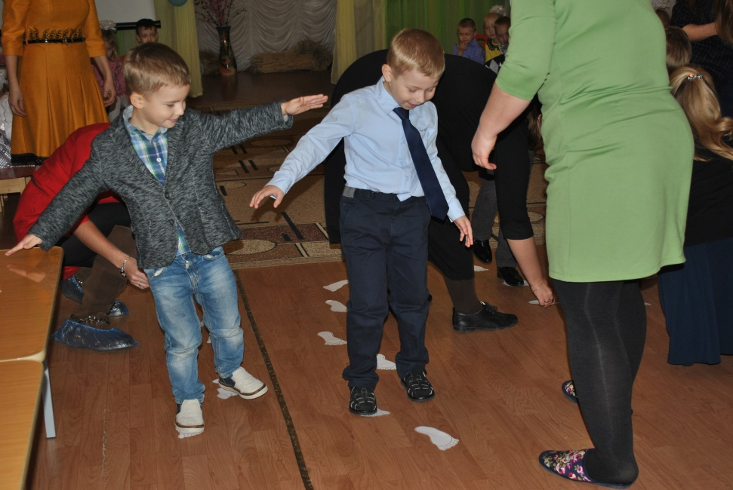
Игра «Пройди, не наступая на пол»

Slide 18
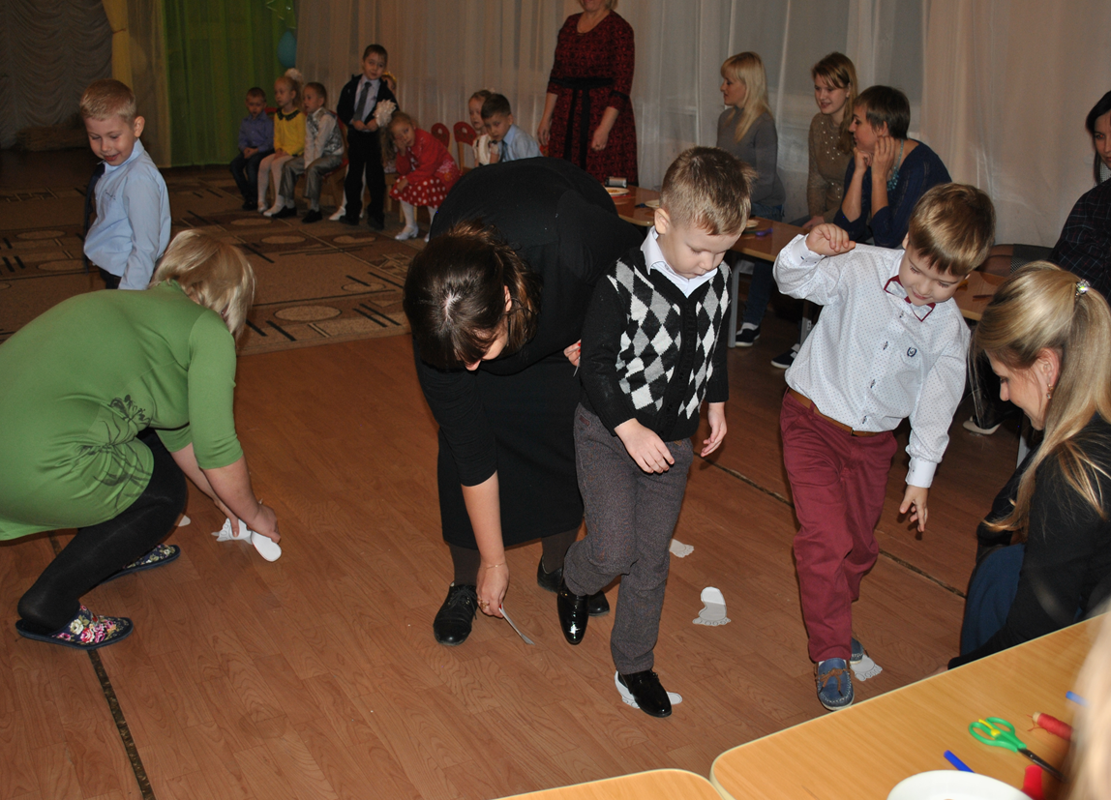

Slide 19
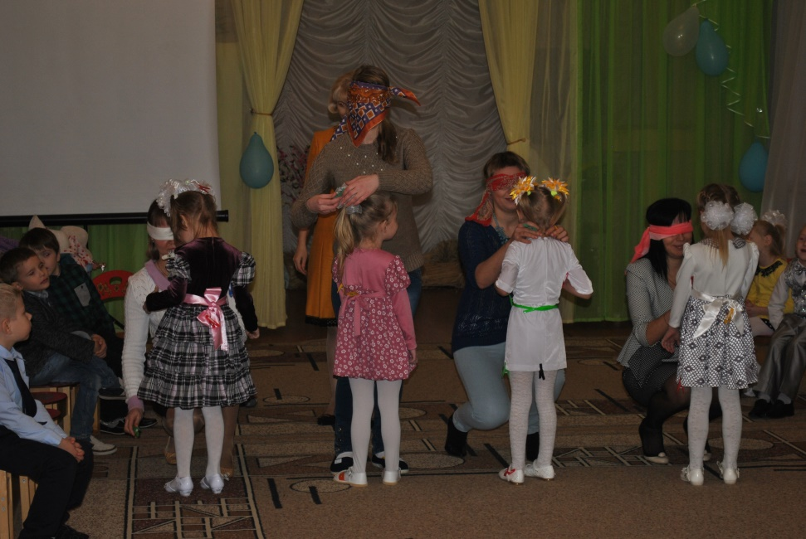
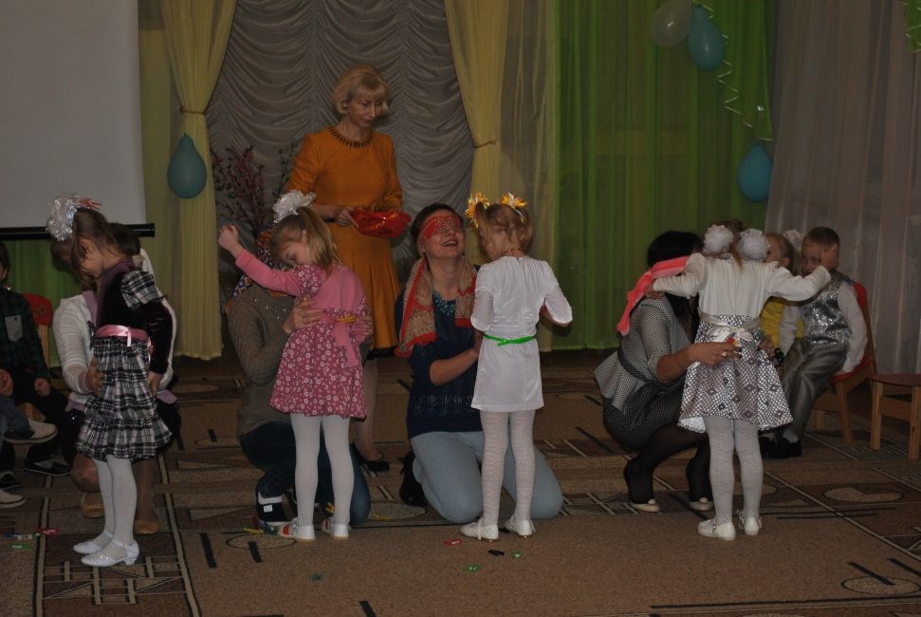
Игра «Сними прищепки»

Slide 20
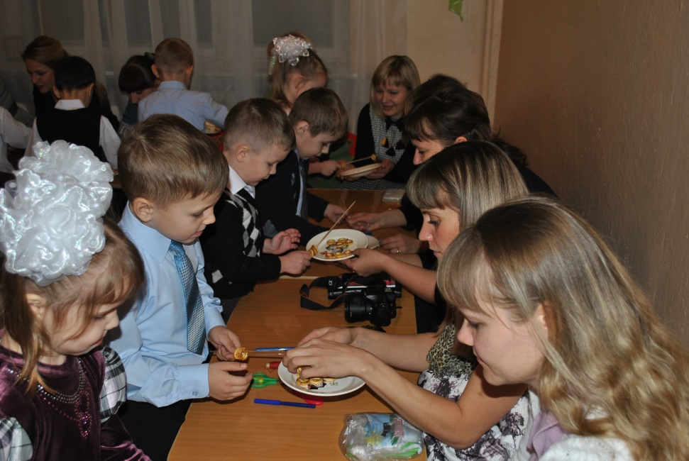
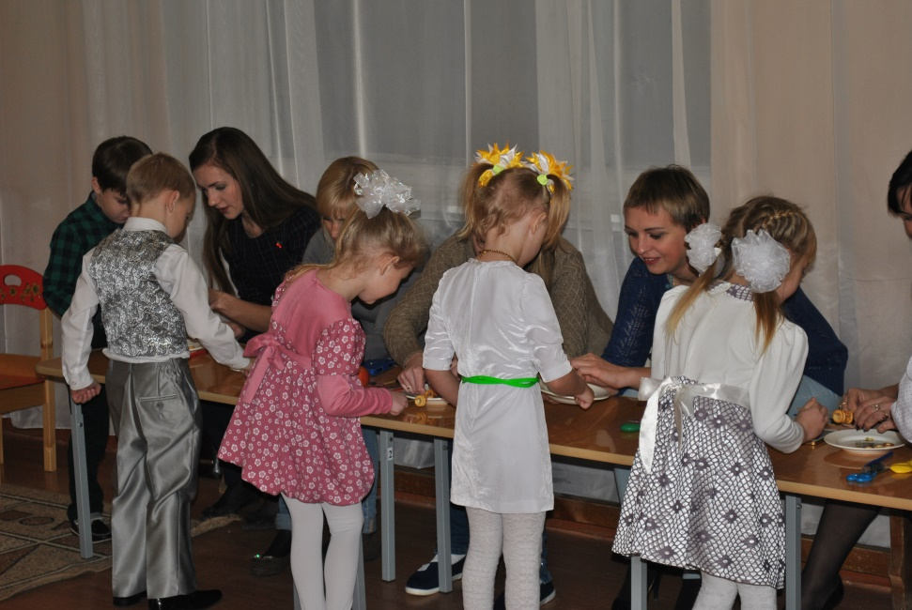
Игра «Шашлык»

Slide 21
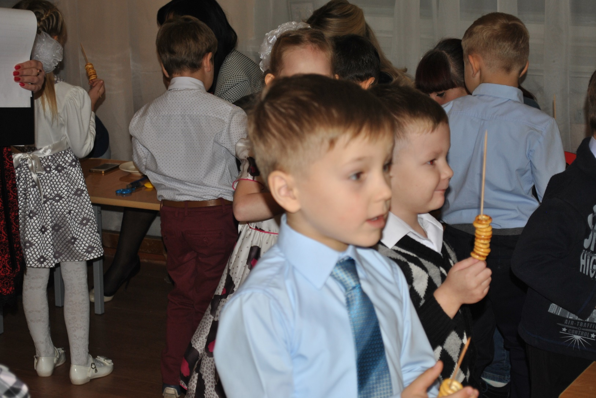

Slide 22
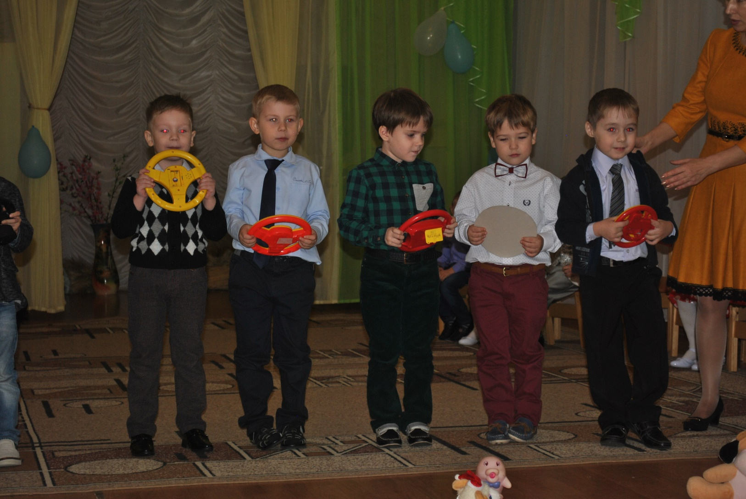
Игра «Объехать препятствия»

Slide 23
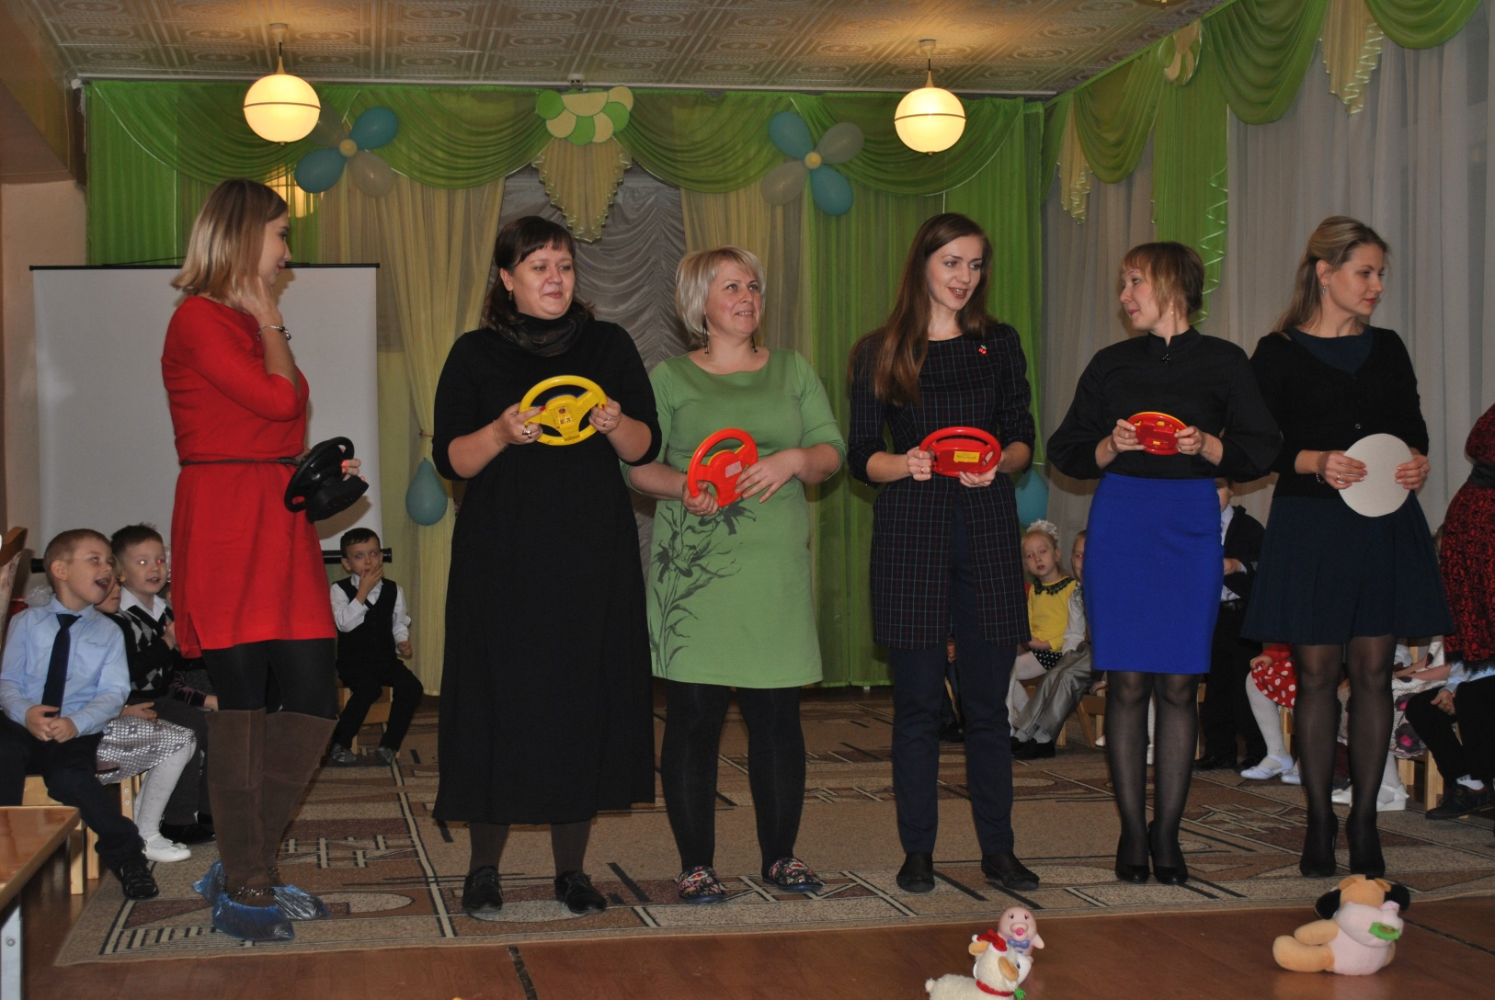

Slide 24
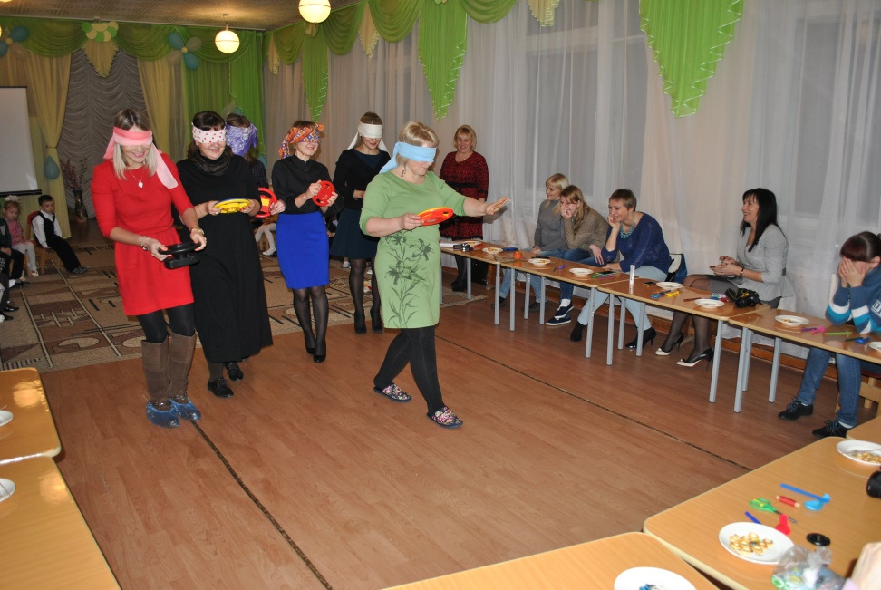
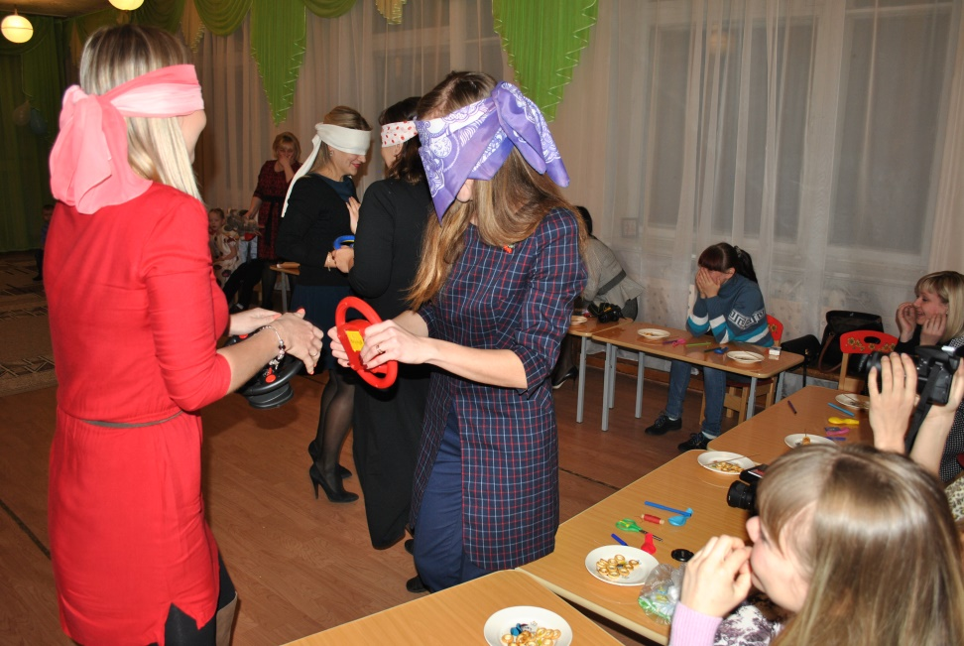

Slide 25
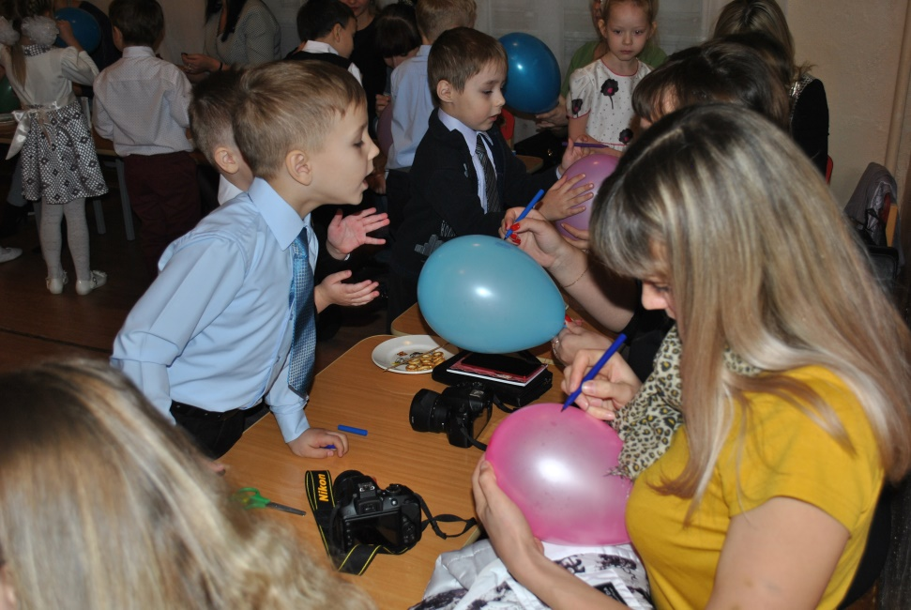
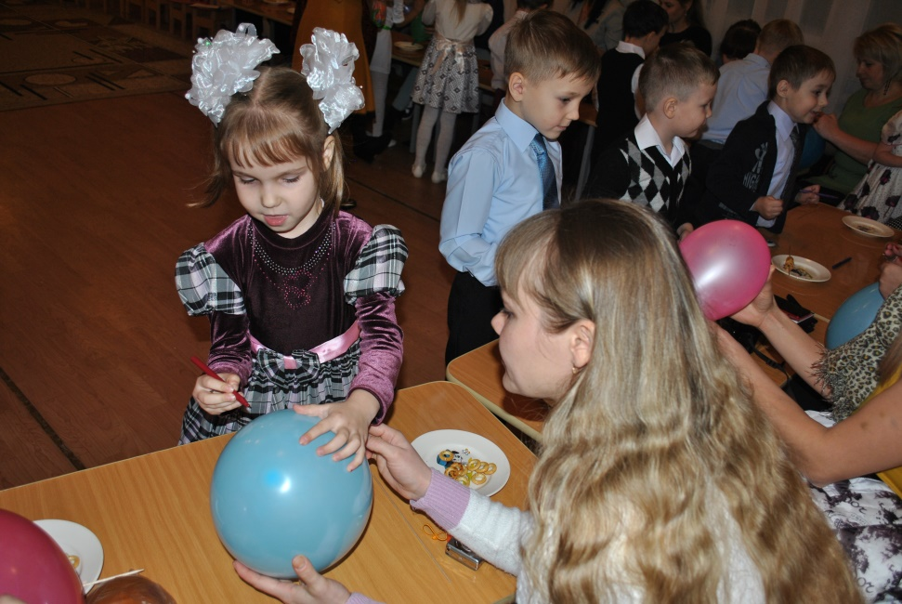
Игра «Улыбающийся смайлик»

Slide 26
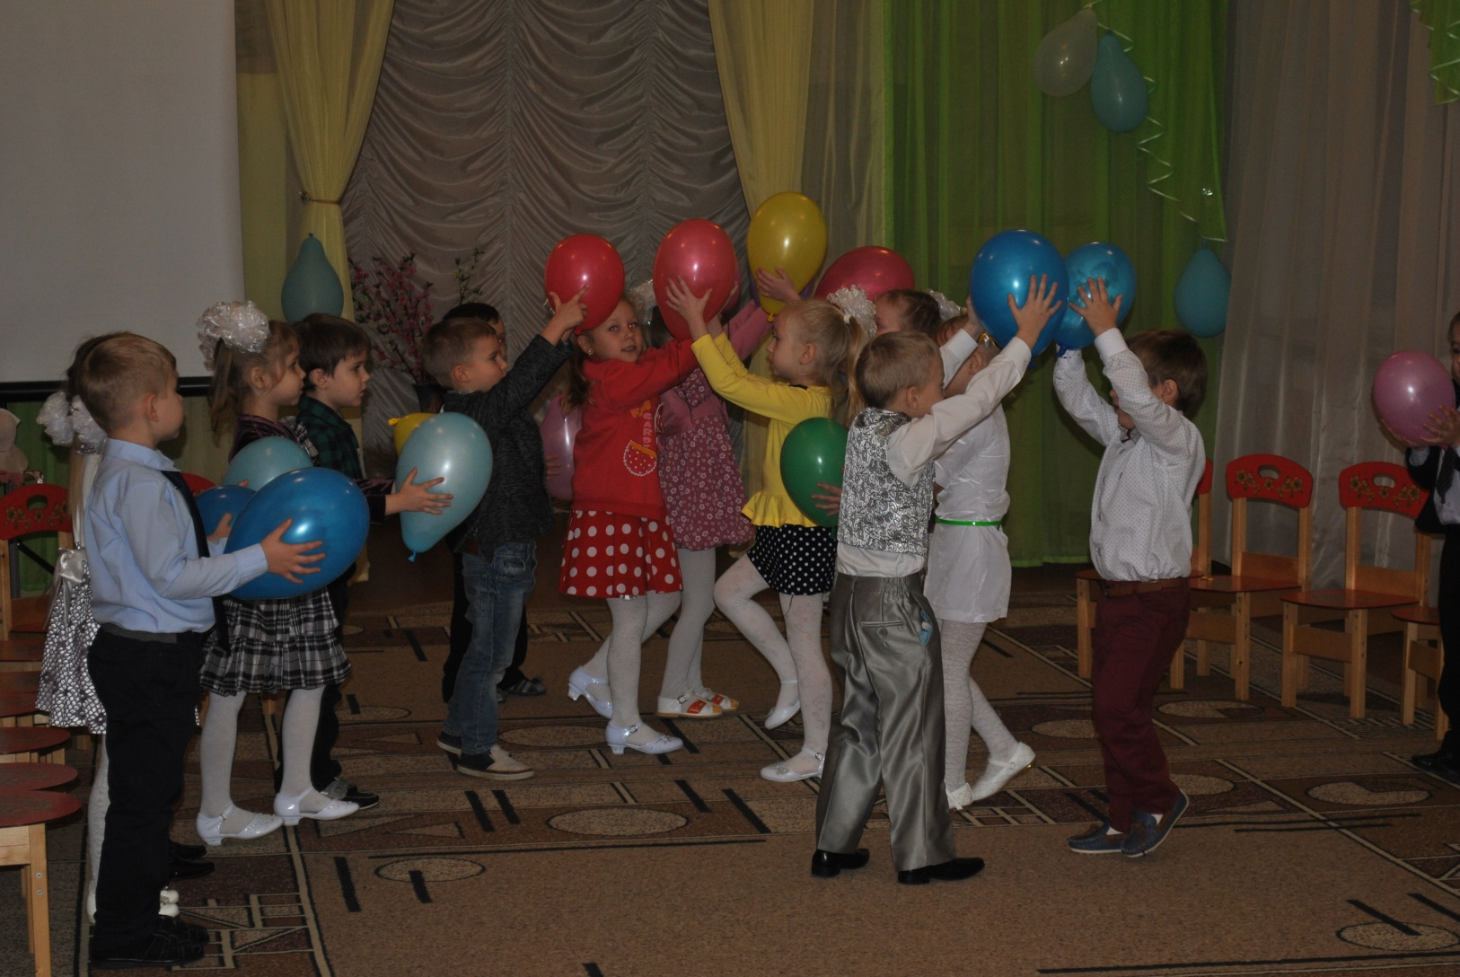
Песня о воздушных шарах

Slide 27
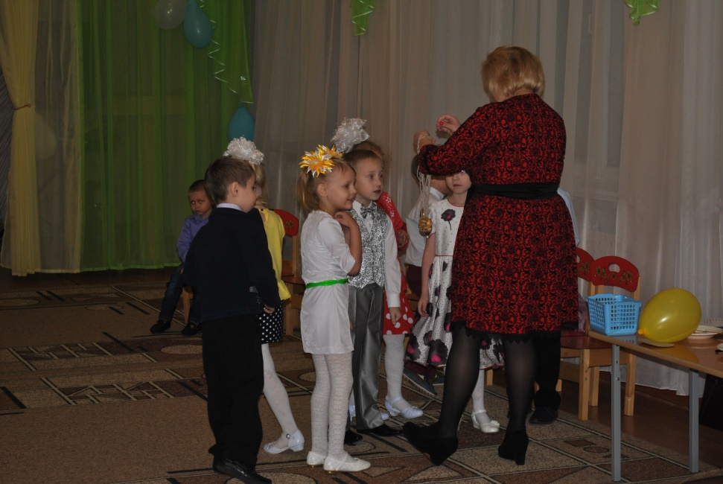
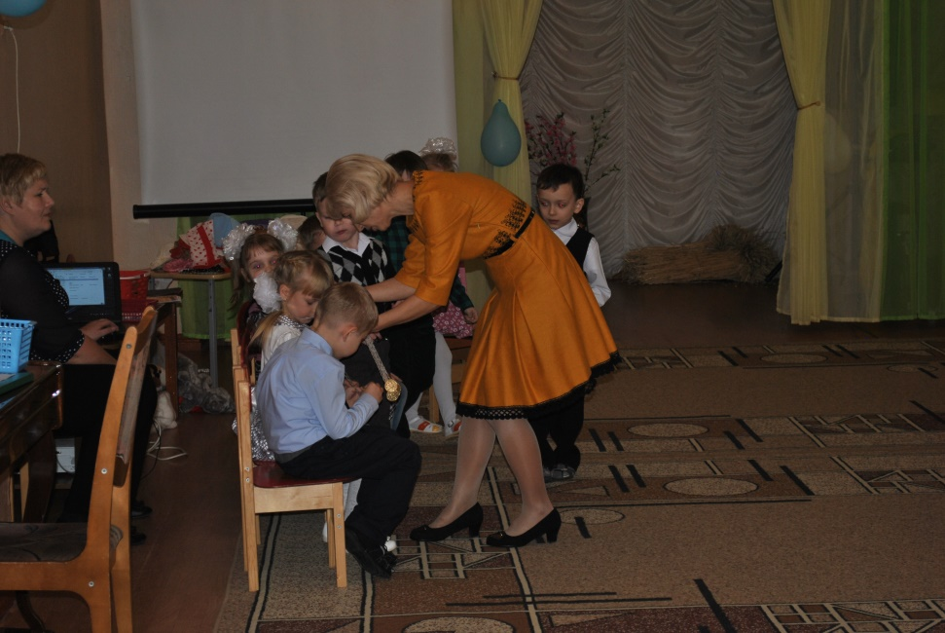
Награждение маленьких участников праздника сладкими призами

Slide 28
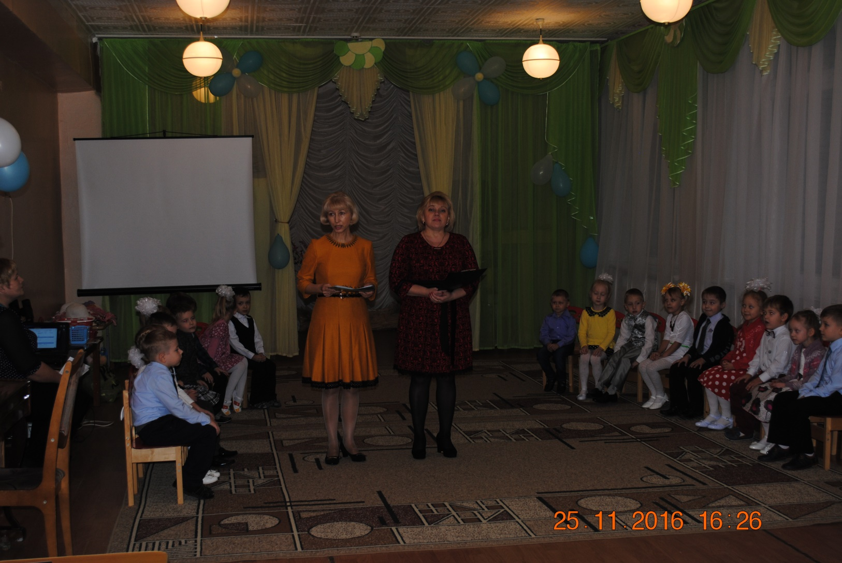
Самый торжественный момент-вручение мамам дипломов

Slide 29
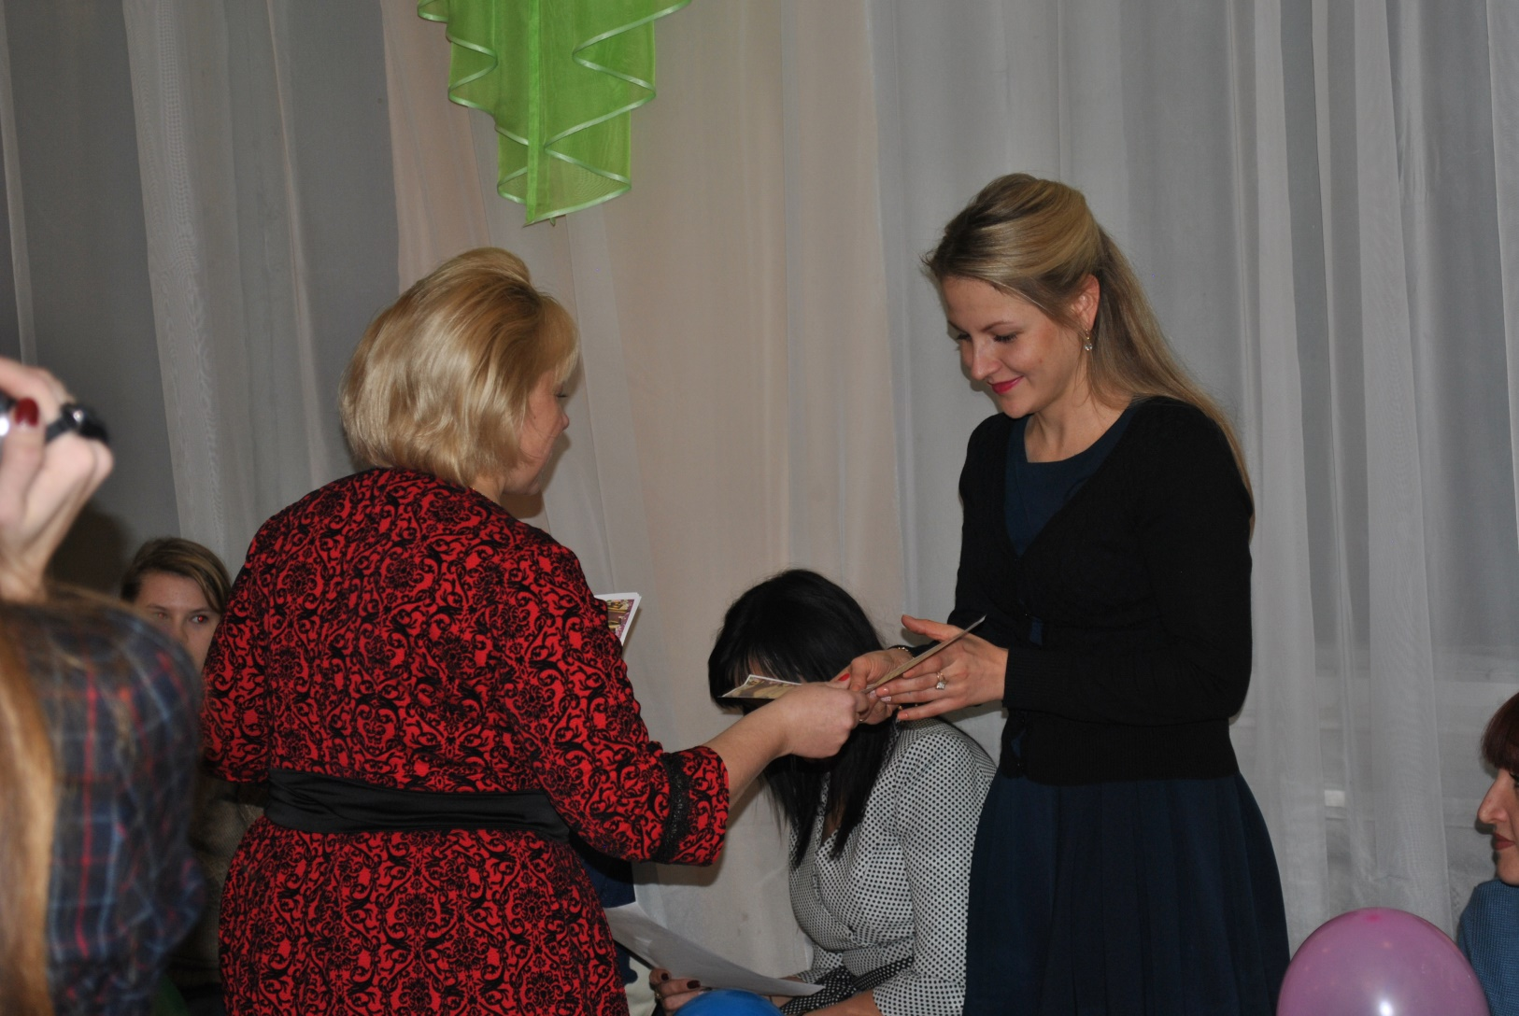

Slide 30
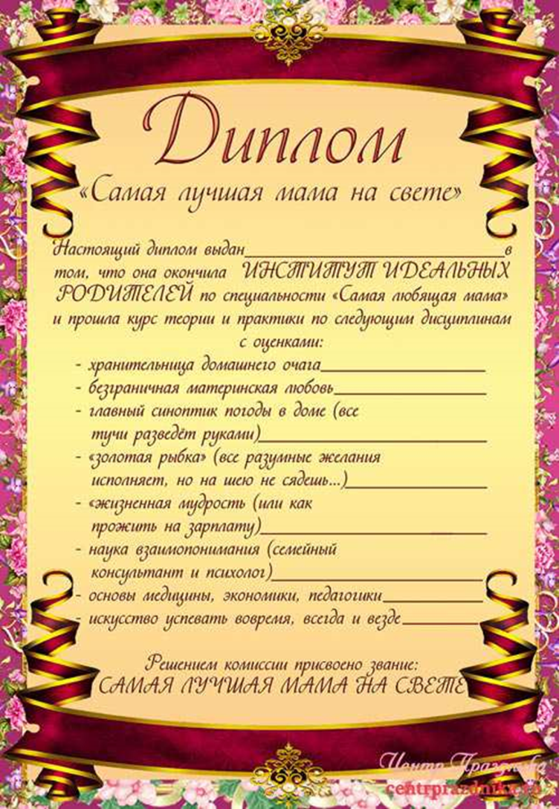

Slide 31
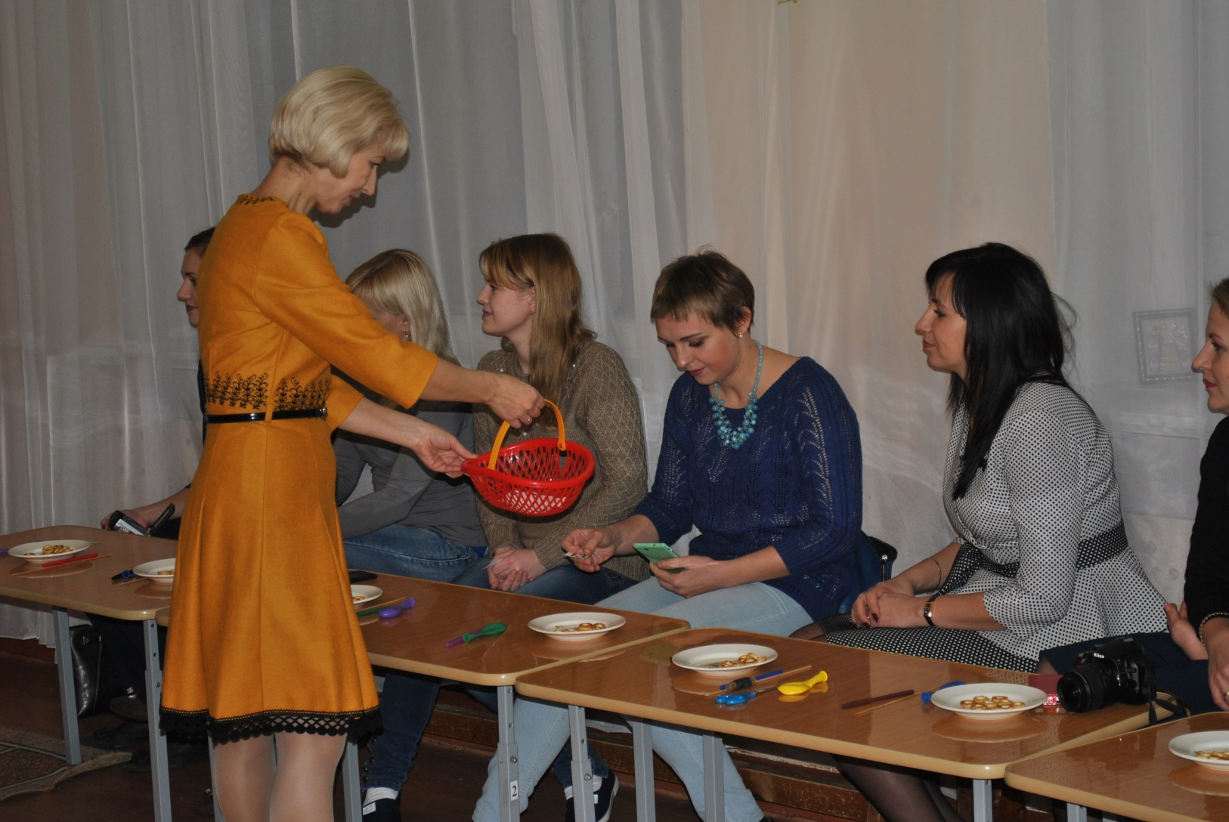
Лотерея

Slide 32
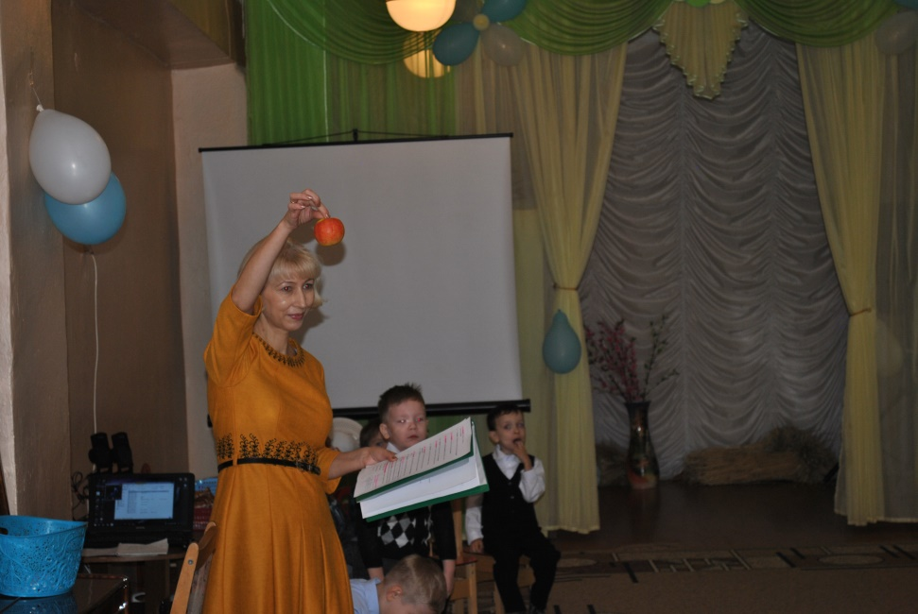
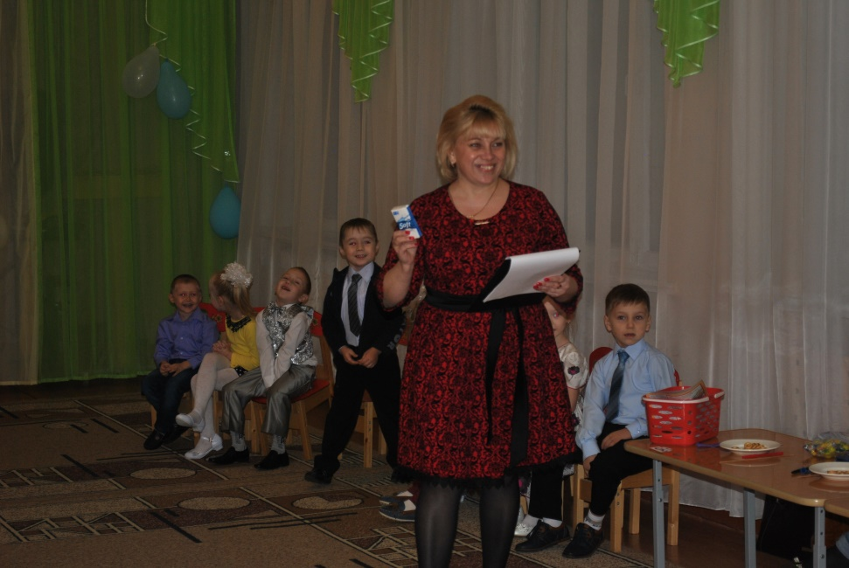

Slide 33
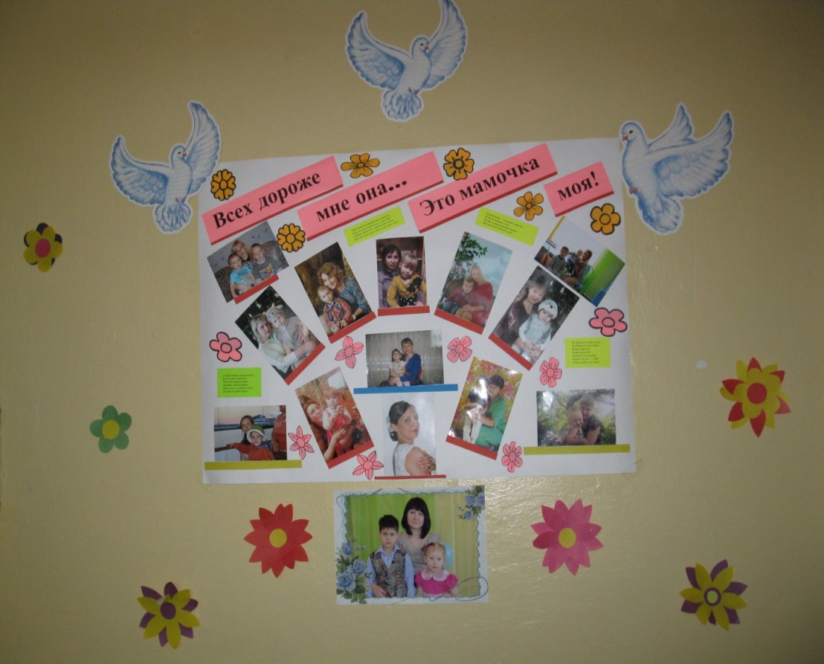
Фото вернисаж «Всех дороже мне она.… Это мамочка моя»

Slide 34
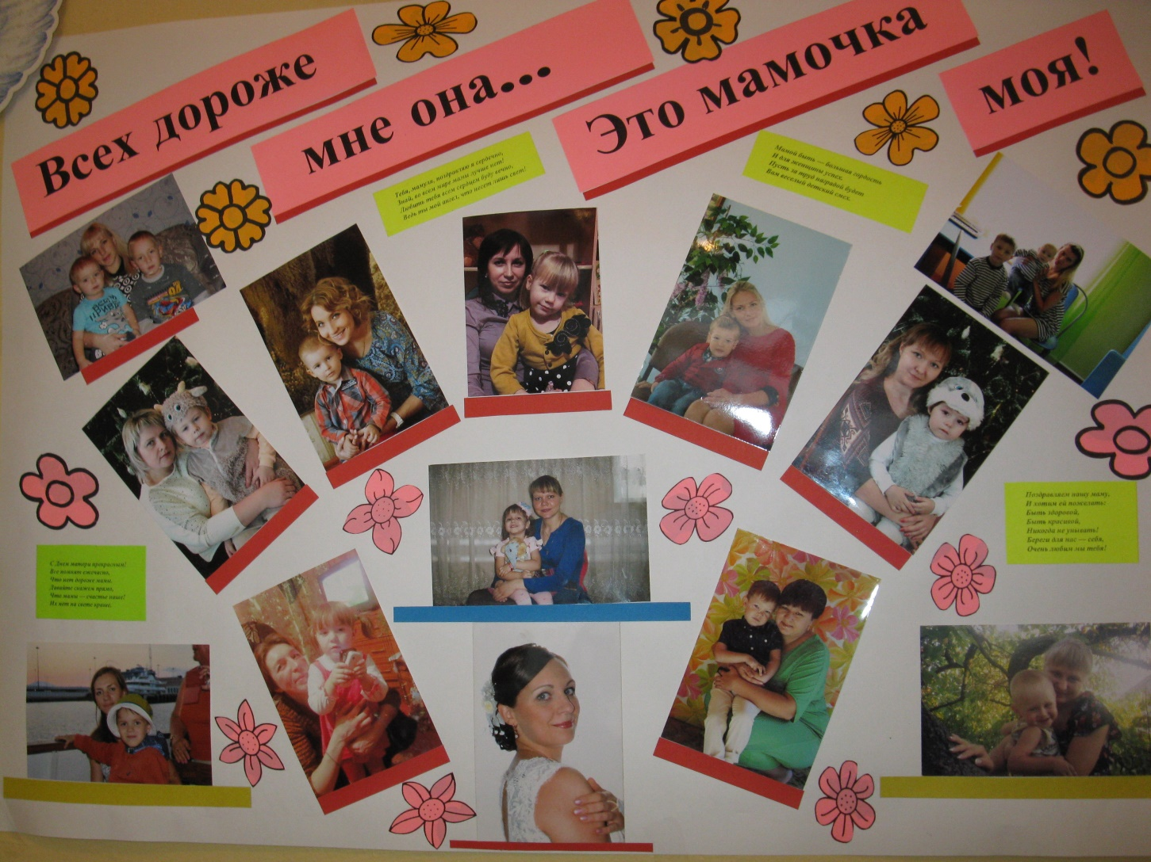

Slide 35
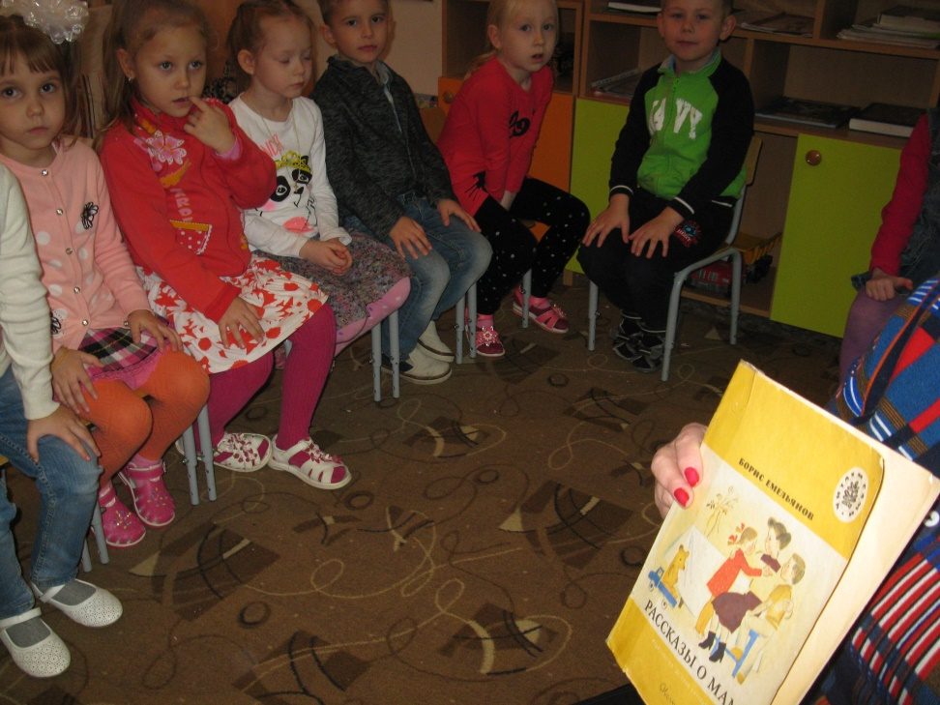
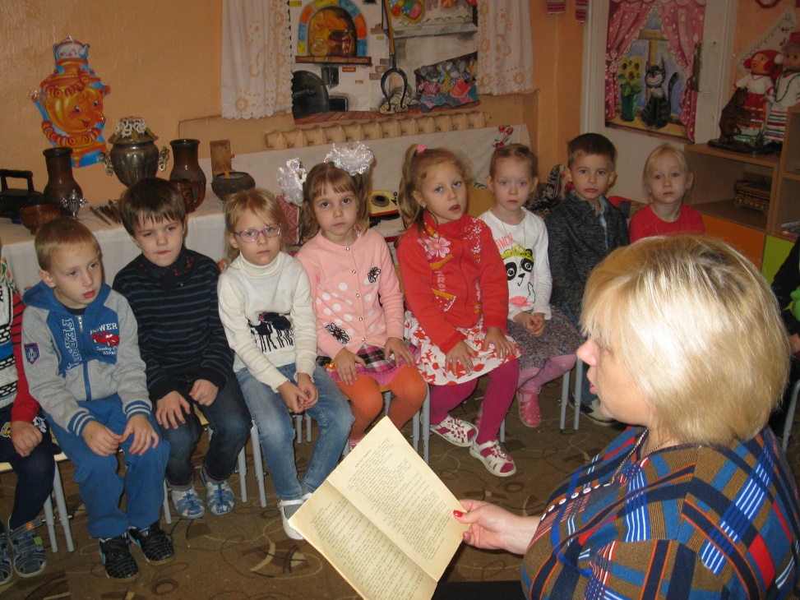
Чтение художественной литературы о маме

Slide 36
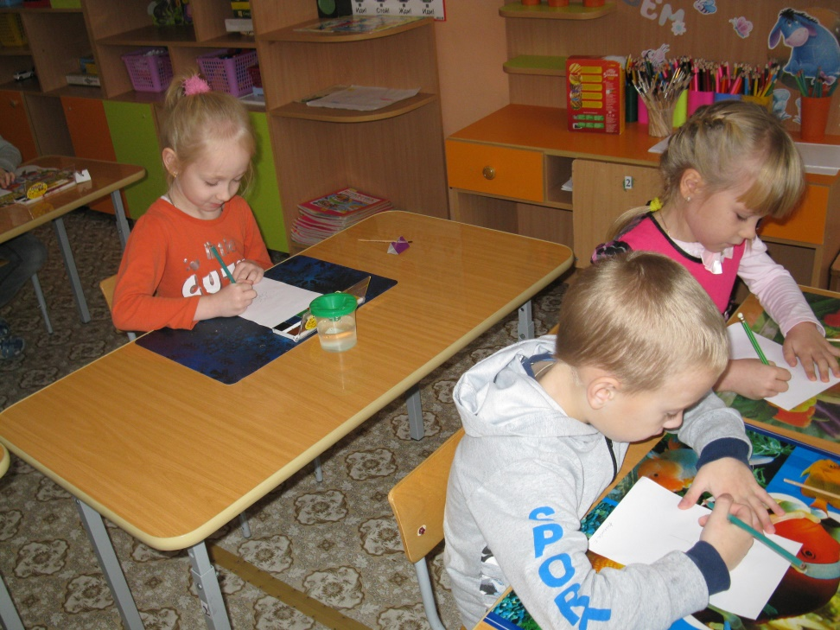
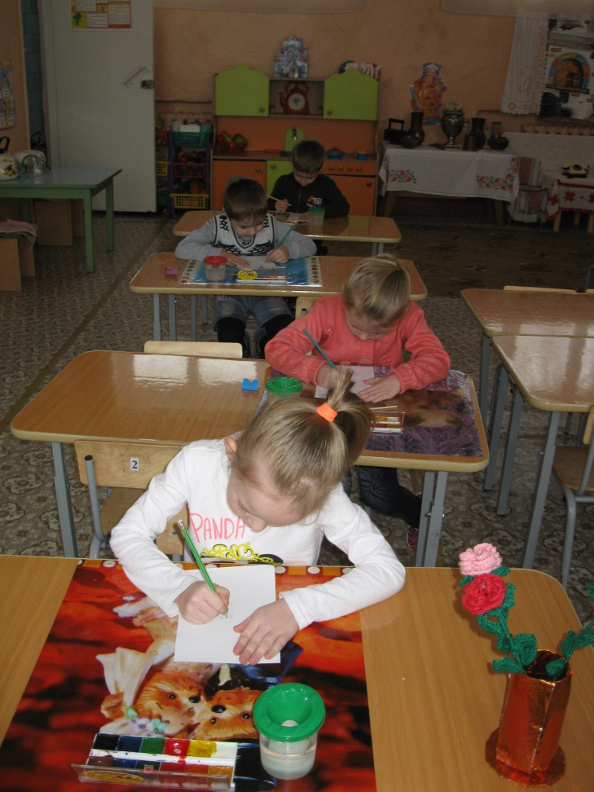
Рисование букетов мамам

Slide 37
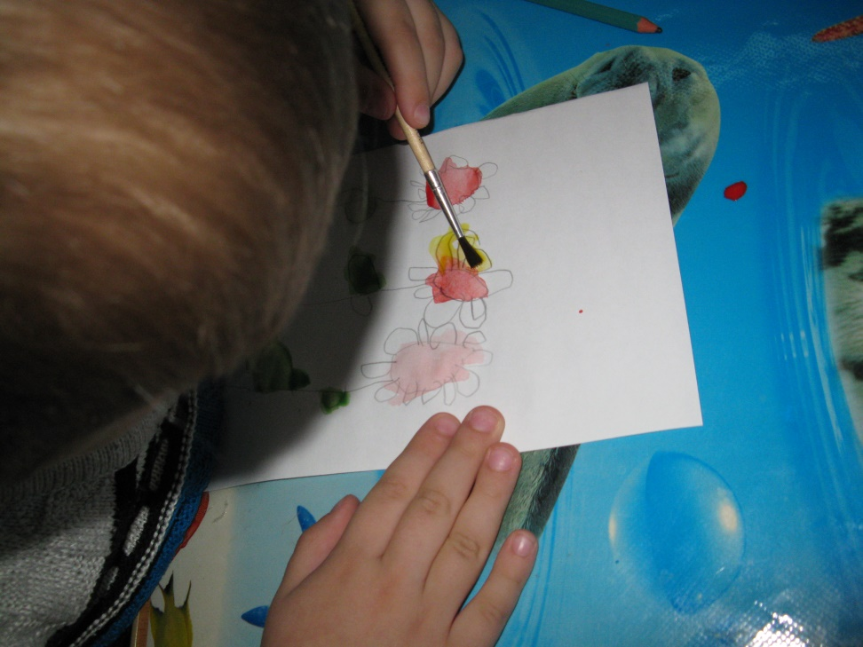
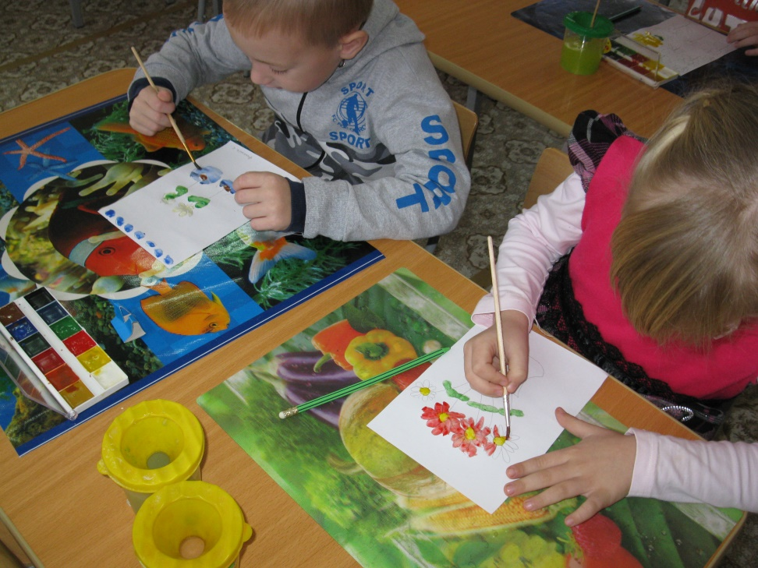

Slide 38
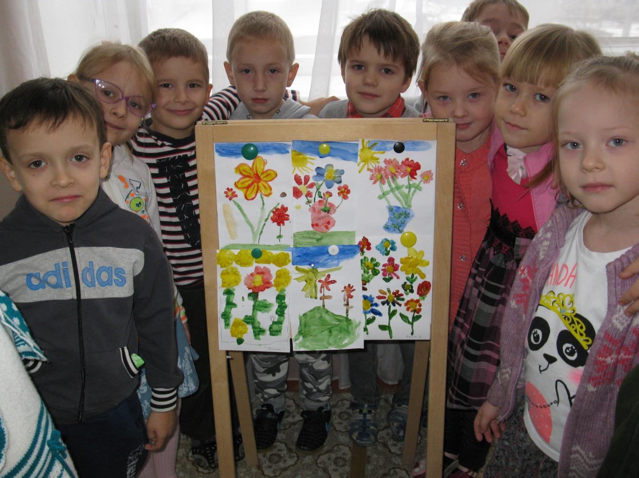

Slide 39
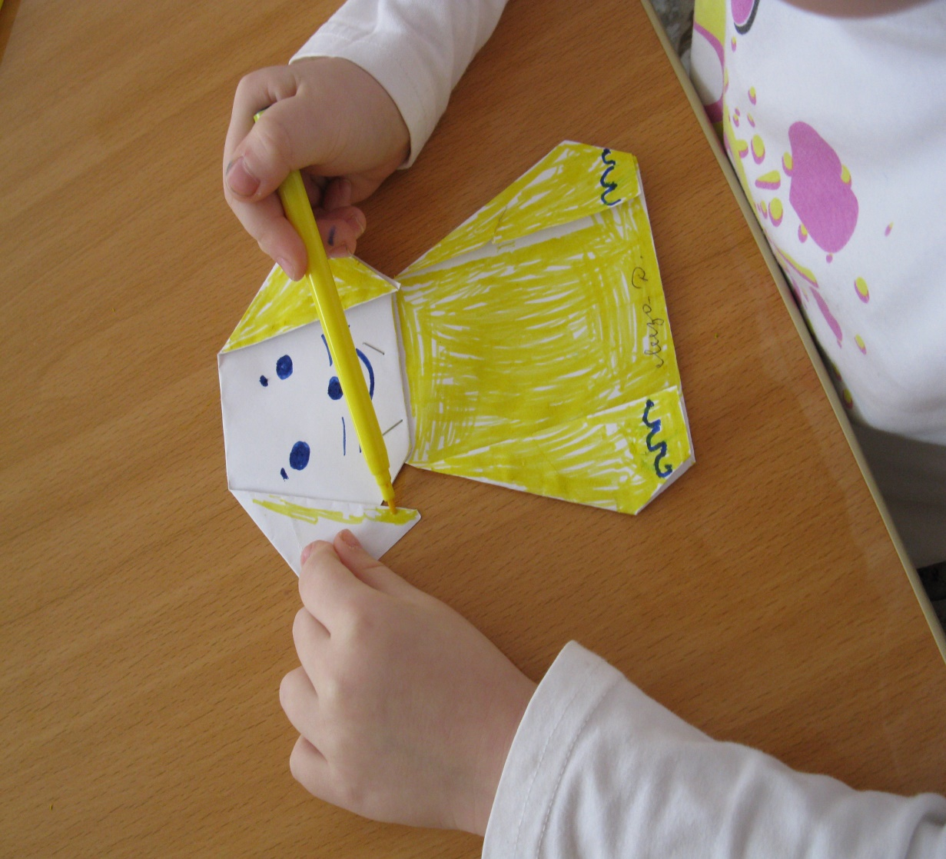
Ручной труд «Я в подарок маме друга подарю»

Slide 40
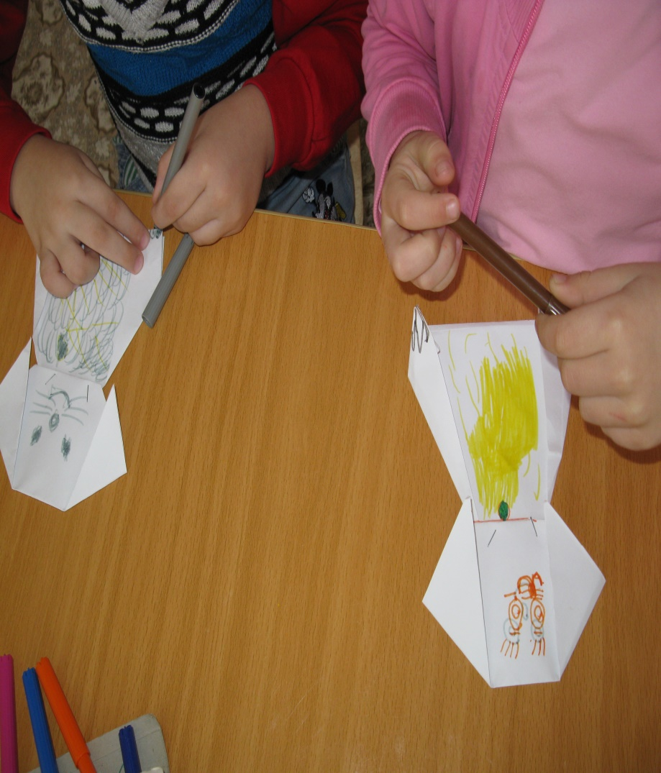
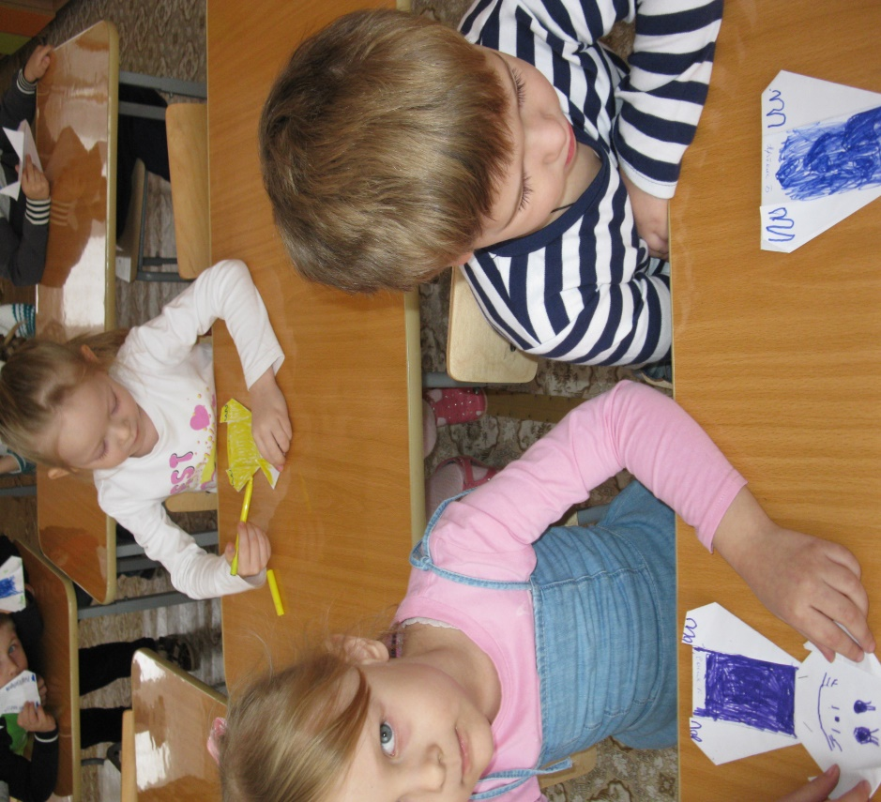

Slide 41
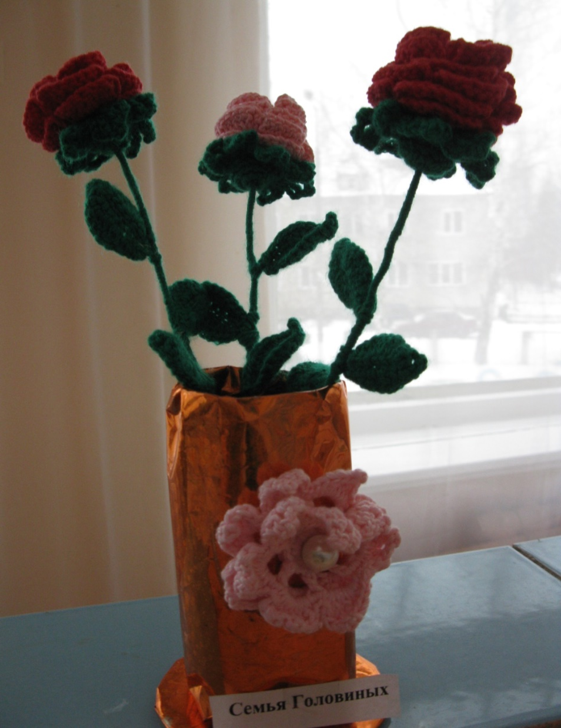
выставка работ
« Мамино любимое занятие»

Slide 42
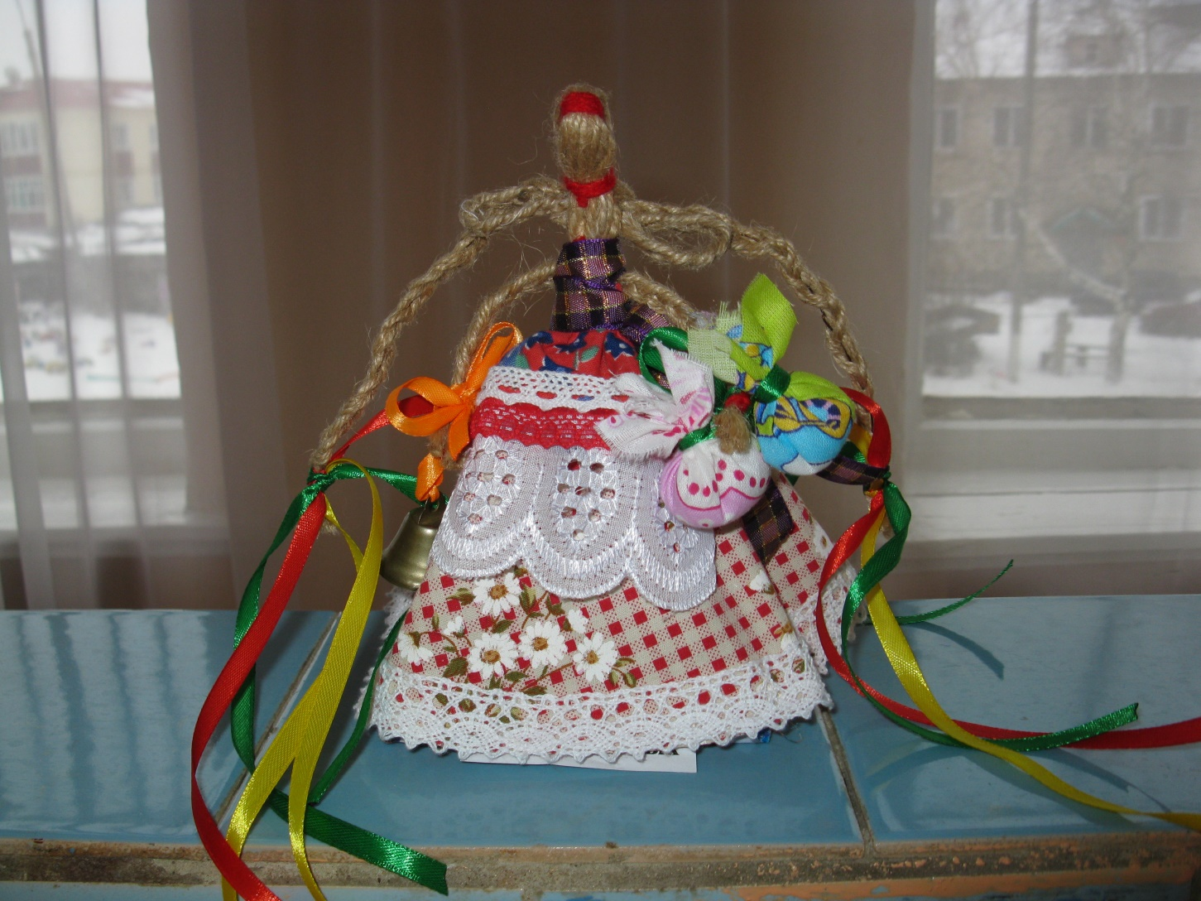

Slide 43
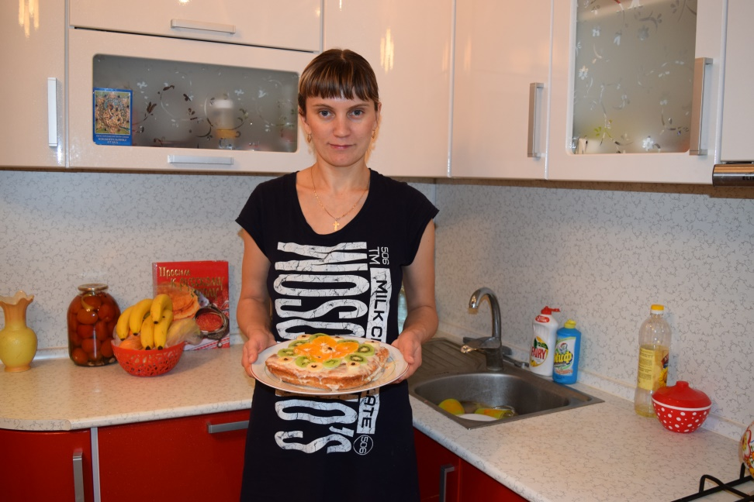
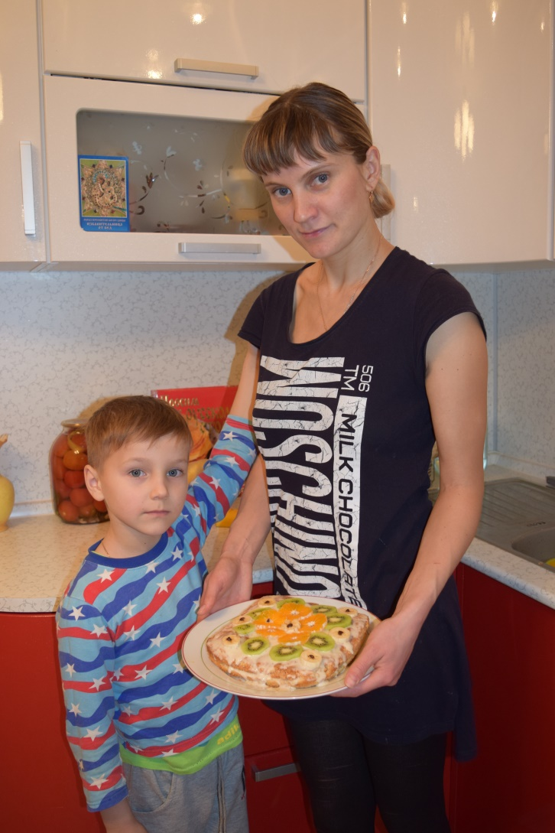

Slide 44



Slide 45



Slide 46



Slide 47



Slide 48


Slide 49


Slide 50


